Slide 1
1.4 静电场的环路定理、电势
1.4.1 静电场的环路定理
一、什么是保守力(Conservative Force)？
力所做的功只与物体的始末位置有关，而与所经历的路径无关，这类力叫做保守力。
b
二、静电场是保守场
1.验证点电荷产生的电场
q
r’=r+dr
dr
r
c’
c
θ
a
q₀

Slide 2
b
q
r’=r+dr
dr
r
c’
c
θ
a
q₀
试验电荷在点电荷的电场中移动时，电场力所做的功只与起点和终点的位置有关，而与试验电荷在电场中所经过的路径无关。
结论
点电荷所产生的电场是保守力场。

Slide 3
2.任何静电场
(均可以看作是点电荷系中各点电荷电场的叠加)
3.静电场的保守性
试验电荷在任何静电场中移动时，电场力所做的功只与路径的起点和终点的位置有关，而与路径无关。静电力是保守力，静电力场是保守力场。

Slide 4
还有什么力是保守力？如何判断
如：万有引力、弹性力。
从场的角度上看，保守场总是一个标量势场的梯度，是无旋场，数学上用场势来描述。
磁场是非保守场，非保守场中能量转化时是否守恒？

Slide 5
三、静电场环路定理
试验电荷在电场中运动经过闭合路径回到原来位置时，电场力做功
b
L₁
L₂
a
因为
所以
静电场中电场线不闭合；静电场是有源、无旋场。
在静电场中，场强沿任意闭合路径的线积分等于零。

Slide 6
1.4.2 静电势能(Electric Potential Energy)
1. 因为静电力是保守力，可引入电势能的概念。--回忆一下重力场吧
2. 静电力(保守力)做功和电势能(势能)增量的关系
可直接类比重力场中的能量守恒定理，由于能量守恒
q₀ 在电场中a, b 两点的电势能增量（末态减初态）等于把q₀ 从a 点移至b 点过程中电场力所做功的负值
电场力所做的功等于电势能增量的负值，增量为末状态减去初状态。比如，电场力做正功，或电势能减少。
3. 单位
SI单位：焦[耳](J)
其它常用单位：电子伏特(eV)

Slide 7
电势能增量
讨论
1.电势能零点
电势能零点的选择原则上是任意的
选择b为电势能零点，即
则
当激发电场的电荷分布在有限区域时，把电势能零点选择在无限远处。
即：电荷q₀在电场中某点的电势能等于把电荷从该点沿任意路径移动到电势能零点时静电场力所做的功(结合实例理解)。

Slide 8
电势能
2. 电场力所做的功有正（例如在斥力场中）
有负（例如在引力场中），所以电势能
有正有负。 自由电荷的运动总是朝着电势能降低的方向。
讨论
3. 电势能是属于电荷q₀和产生电场的电荷
系所共有的。
4. 电势能和试验电荷有关（试验电荷的电量正负影响电势能的正负），不能用来描述电场。

Slide 9
1.4.3 电势和电势差
一、电势差(Electric Potential Difference)
1.定义：电场中单位正电荷在a、b两点的电势能之差
称为a、b两点的电势差（电压）。为什么这么定义？
电势能差
电势差
（电压U_{ab}）
2. 电场中任意两点a、b的电势差，等于单位正电荷从a点沿任意路径移动到b点时静电场所做的功（若电场对正电荷做了正功，则电势下降）

Slide 10
二、电势(Electric Potential)
1. 定义：电场中任一点的电势等于把单位正电荷自该点
沿任意路径移动到电势零点静电场力所做的功，
等于场强从该点沿任意路径到电势零点的线积
分。
标量场
2. 电势零点的选择
原则：任意，视研究问题的方便而定；
通常：理论计算有限带电体电势时选无限远为参考点；
实际应用或研究电路问题时取大地、仪器外壳等。
电势零点不同电势不同

Slide 11
自由电荷的运动总是朝着电势能降低的方向
3. 电势和电势能的关系
点电荷q₀在电场中的电势能为
自由正电荷往电势低的方向运动，而负电荷往电势高的方向运动
电势零点即电势能零点
4. 把电荷q₀从a沿任意路径移动到b,静电场力所做的功为
5. 单位
SI单位：伏[特](V)
注意
电势是描述电场性质的物理量，与试验电荷无关；

Slide 12
求偶极矩为 的电偶极子在均匀外电场 中所具有的电势能。（假设无穷远处为势能零点）
解：
设+q和－q所在处的电势分别为 和 ， 则它们的电势能分别为
a
电偶极子在外电场中的电势能为
b
当 和 同向时，W取最小值－pE， 电偶极子达到稳定平衡，即外电场的作用总是使电偶极子转向外场方向。
Notes:
选+q，-q重合的点为参考点更合适一些。

Slide 13
如果一个正电荷沿着负电荷产生的电场线自由运动，它的电势是升高还是降低？它的电势能是增加还是减少?
自由运动时，正电荷总是朝着电势低的方向，
负电荷总是朝着电势高的方向。
自由运动时无论正负电荷都是朝着电势能降低的方向，因为电荷被加速动能增加，而能量是守恒的。

Slide 14
1.4.4 电势叠加原理
一、点电荷电场中的电势
选无限远为电势零点，点电荷电量为q，其场强为：
离点电荷为r的P点的电势为：
积分路径沿径向
正电荷在电场中受力的方向就是电势减小的方向
q为正， 为正，r越小， 越大；q为负， 为负，r越小， 越小。

Slide 15
二、任意带电体电场中的电势
1. 场强积分法（由定义）
步骤：(1) 计算场强；(2) 选择合适的路径L；
(3) 分段积分(计算)。
例1：求均匀带电球面的电势分布。设球面半径为R，
带电量为q。
解：场强已由高
斯定理求得
以无限远为电势零点。由于在球面外直到无穷远处场强的分布都和电荷集中在球心处的点电荷的场强分布一样，因此球面外任一点的电势与点电荷的结果相同，即：

Slide 16
若P点在球面内( r <R )，由于球面内外场强的表达式不同，所以电势的定义式中的积分要分成两段
q
O
r
R
P
O
R
r
均匀带电球面内各点电势相等并等于球面上电势

Slide 17
从例题1的结论你猜出了什么？
– 至少诚实
1. 什么也没有
2. 有分界面时，电场不一定连续，电势有可能连续。-- 不错
3. 球面内各点电势相等，同时内部场强为零 。
等势空间区域内场强不存在，即场强与电势的变化量相联系。
-- 物理嗅觉相当敏锐，不学物理可惜了。

Slide 18
作业： 2-14，2-15，2-16

Slide 19
总结一下：
静电场是保守场
电势能的增加，等于电场力做功的负值

Slide 20
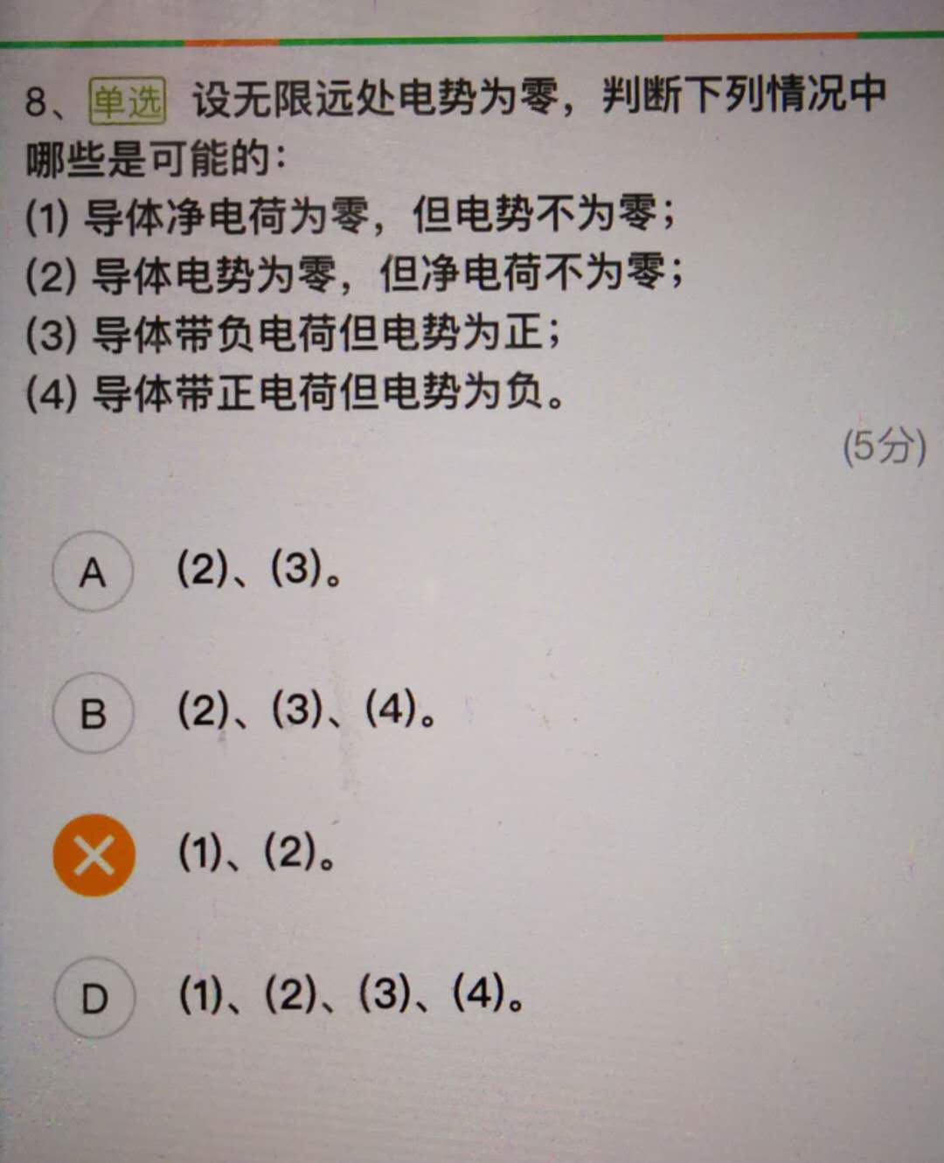
（3）举一个例子
带负电q的导体
Q

Slide 21
例2：两无限长同轴圆柱面，半径分别为R₁和R₂。圆柱面均匀带电，线电荷密度分别为 和 。
求：1)电势分布并画出 曲线；2)两圆柱面之间电压。
解：1) 由高斯定理可得场强分布：
R₁
R₂
P₀
P
方向垂直于圆柱面。由于电荷分布不局限于有限空间范围，如果仍选无限远为电势零点，则由积分 的结果可知各点电势都为无限大而失去意义。但是如果把电势零点选在有限远处，就可得到空间各点的电势值。例如我们选r = R₂处的P₀点作为电势零点。

Slide 22
当 时，
选如图所示积分路径
R₁
R₂
P₀
P
P’
P
当 时，
选类似积分路径

Slide 23
当 时，
选类似积分路径
R₁
R₂
P₀
P’
P
2) 两圆柱面之间电压
0
R₁
R₂
r

Slide 24
2. 电势叠加法
电势叠加原理：点电荷系电场中某点的电势等于各生场电荷单独存在时在该点产生的电势的代数和。
电势零点选在无限远处
电荷连续分布的带电体电场中的电势
步骤：
(1) 把带电体分为无限多dq；
(2) 根据点电荷电势公式由dq 求出 ；
(3) 根据电势叠加原理由 求出 。

Slide 25
例3：点电荷q₁、q₂、q₃、q₄均为 ，放在一正方形的四个顶点上，各顶点与正方形中心O的距离均为5.0cm。(1)计算O点的电势；(2)将试验电荷 从无限远处移到O点，电场力做的功为多少？(3)电势能改变多少？是增加还是减少？
q₁
q₂
解：
(1) 选无限远处为电势零点，根据电势叠加原理，O点电势为
O
q₄
q₃
(2)
(3)
电势能改变
增加

Slide 26
例4：一均匀带电直线，长为L，线电荷密度为 ，求直线延长线上到其一端距离为d的一点P的电势。
解：
在直线上取电荷元dl，它到P点距离为l，在P点产生的电势为
L
d
P
dl
l

Slide 27
例5：均匀带电球层，内半径为R₁，外半径为R₂，体电荷密度为 。求图中a点和b点电势。
解：
取薄球壳，半径为r，厚为dr，可视为均匀带电球面，其带电量为
R₂
r_{a}
a
b
O
R₁
r
r_{b}
dr
对a点，此带电球面产生的电势为
（借用例题1的结果）

Slide 28
对b点，当球壳半径r < r_{b}时，其产生的电势为
R₂
r_{a}
a
b
O
R₁
r
r_{b}
dr
当球壳半径r > r_{b}时，其产生的电势为

Slide 29
1.4.5 等势面(Equipotential Surfaces)
1. 定义：电场中电势相等的各个点所构成的曲面。
2. 常见电场的等势面和电场线图
规定：任意两个相邻等势面之间的电势差相等。
+
点电荷

Slide 30
电偶极子
+

Slide 31
平行板电容器
+
+
+
+
+
+
+
+
+

Slide 32
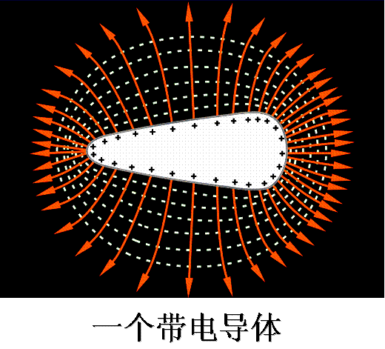

Slide 33
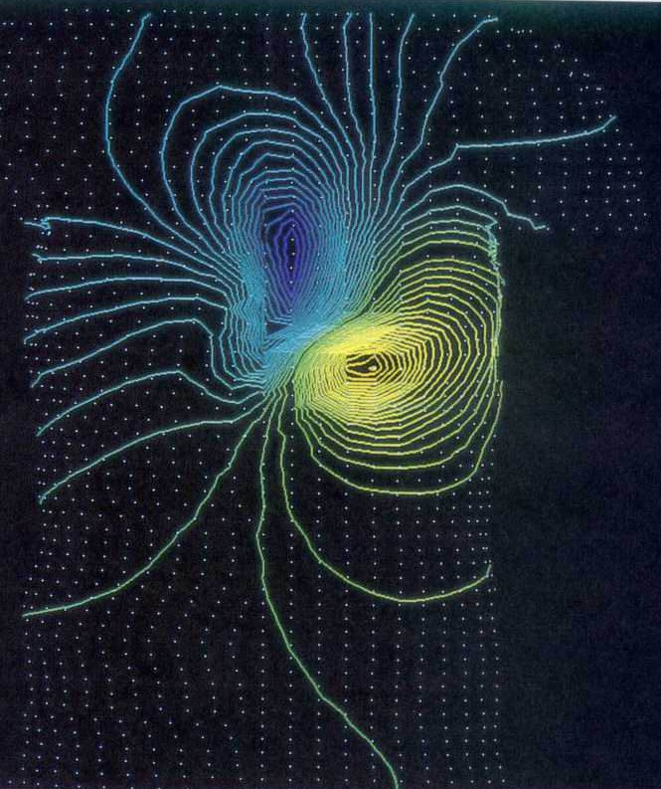
人心脏的等电势线，类似于电偶极子。

Slide 34
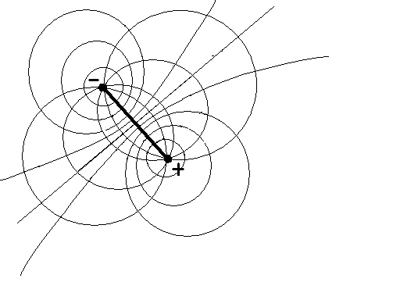
让我们把它与这幅电偶极子等势图作些比较，看能发现什么相似的地方？

Slide 35
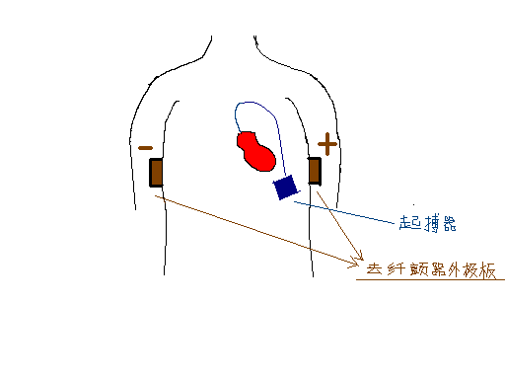
心脏起搏器和去纤颤器
心脏可以说是一个有生物体控制着的泵，当心脏受到某种伤害时，心肌会发生激烈的颤动，在医学上叫做纤维性颤动。
为了恢复心脏的正常工作，我们需要一个心脏起搏器和去纤颤器。

Slide 36
3. 等势面的性质
1) 不同电势的等势面不能相交
2) 在静电场中，沿等势面移动时，电场力所做的功为零。
3) 在静电场中，等势面与电场线处处正交。电场线的方向，指向电势降落的方向。
4) 两等势面相距较近处的场强数值大，相距较远处的场强数值小。

Slide 37
1.4.6 电势梯度(Potential Gradient)
一、电场强度和电势的关系
积分关系式
微分关系式
电势梯度
SI单位：
伏/米(V/m)

Slide 38
二、电势梯度
两等势面电势分别为 和 ，且
P₂
：P₁点处法线方向的单位矢量
P₃
：两个等势面之间在P₁点处的法向距离
P₁
对任意
在P₁点处，沿 方向的电势增加率最大
电势梯度：在方向上与该点处电势增加率最大的方向相同，在量值上等于沿该方向上的电势增加率。
注意
电势梯度是矢量

Slide 39
三、电场强度和电势微分关系的证明
已知：在静电场中，等势面与电场线处处正交。电场线的方向，亦即电场强度的方向，指向电势降落的方向。
P₂
P₃
P₁
当单位正电荷从电势为 的P₁点，沿法线方向移到电势为 的P₂点时，电场力对此单位正电荷所做的功为
在电场中各点的电场强度等于该点电势梯度的负值。

Slide 40
在直角坐标系中：
例：求电偶极子电场中任一点的电势和电场强度。
解：
P点的电势为
y
P
r_
r₊
r
θ
− q
O
+q
x
l

Slide 41
如果求解xy平面内的电场分布。对任一点P（x，y）
y
P
r_
r₊
r
θ
− q
O
+q
x
l
所以

Slide 42
则
y
P
r_
r₊
r
θ
用矢量式表示为
− q
O
+q
x
l

Slide 43
脑筋急转弯之静电学
1. 电场强度大的地方电势高，电势高的地方电场强度大
2. 电场强度为零的地方，电势一定为零；
电势为零的地方，电场强度一定为零
3. 电场强度大小相等的地方，电势一定相同；电势相同
的地方，电场强度大小一定相等
4. 带正电的物体电势一定是正的
5. 电势为零的物体一定不带电

Slide 44
作业 ：3-10, 3-11, 3-12

